Slide 1
斜里町電子契約サービス
事業者向け操作説明資料

Slide 2
目次
電子契約とは
契約締結の流れ (1)準備
契約締結の流れ (2)締結
電子署名の確認方法
ヘルプセンター お問い合わせ

Slide 3
電子契約とは

Slide 4
電子契約の主なメリット
1
2
3
締結コストを削減
締結手続の高速化
ガバナンス
（内部統制）強化
 | 紙の契約 | 電子契約
形式 | 紙の書面 | 電子データ（PDF）
押印 | 印鑑 | 電子署名
送付 | 送付・持参 | インターネット
保管 | 書棚 | サーバー
印紙 | 必要 | 不要
証拠力 | あり | あり

Slide 5
法的効力を証明する仕組み
タイムスタンプ
電子署名
誰が
電子文書
いつ
電子署名
タイムスタンプ
完全性
本人性
①本人証明
②非改ざん証明
③存在証明
3つがそろうことで、
法的効力の高い電子契約となる
その文書が改ざん
されていないこと
本人が確かにその
文書に署名したこと

Slide 6
電子帳簿保存法
電子契約は、電子帳簿保存法第2条第5号「電子取引」に該当し、 その電磁的記録の保存については、同7条の要件に従う必要があります。
 | 電子帳簿保存法第7条の要件 | GMOサインの対応状況
① 措置 | ①タイムスタンプが付与されたデータを授受 ②受領後2カ月と概ね7営業日以内にタイムスタンプの付与 ③データの訂正削除を行った場合にその記録が残るシステム又は訂正削除ができないシステムを採用 ④訂正削除の防止に関する事務処理規定を策定、運用、備え付け上記いずれかの方法を充足する必要がある | ・日本データ通信協会の認定タイムスタンプの押印 ・認証事業者発行の電子証明書による電子署名による情報確 認 GMOサインは左記のうち①を充足している
② 場所 | 国税に関する法律が定める「保存場所」（規則2条2項2号） ※電磁的記録が「保存場所」外のサーバーにある場合であっても、ディスプレイに出力できれば「保存場所」に保存されているものと取り扱われます。 | システム（GMOサイン）から電子契約（電子で締結した契約書）をディスプレイ（パソコン等）に出力（表示）ができることで要件を充足している
③ 期間 | 国税に関する法律が定める「期間」 法人事業者の場合、7年間 （欠損金の繰越控除をする場合は最長で10年間） | 保管期限は無期限
④ 保存 | 1) 見読性の確保 2) システム概要書類の備付 3) 検索機能 ※検索要件（取引年月日、取引先、取引金額） | 1）ディスプレイ上・書面上で出力が可能 2）サービスサイト上に掲載 3）取引先、取引年月日、取引金額等により検索が可能
▼参考資料
・電子計算機を使用して作成する国税関係帳簿書類の保存方法等の特例に関する法律施行規則
・電子計算機を使用して作成する国税関係帳簿書類の保存方法等の特例に関する法律
・国税庁電子帳簿等保存制度特設サイト

Slide 7
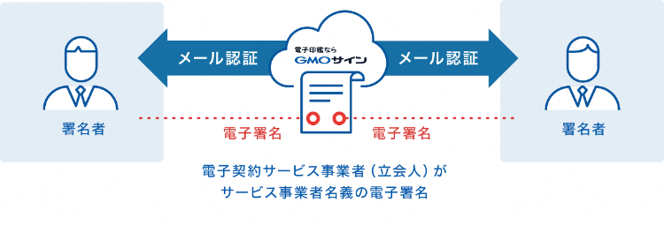
立会人型（契約印タイプ）
電子契約システムでメール認証などを行い
サービス事業者の電子証明書で署名
発注者
事業者
事業者はインターネット環境と電子メールアドレスが
あれば利用可能。費用負担もありません。

Slide 8
契約締結の流れ

Slide 9
電子契約の運用について
電子契約の運用は、以下のうち事業者が電子契約を希望するものです。
斜里町の電子契約の運用について
＜電子契約の対象となる契約＞
・物品契約 ・建設工事に係る契約 ・業務委託契約
＜対象外となる契約（例）＞
・法令等の規定により書面による契約書の作成を要する契約
・期間の定めのない契約及び自動更新条項が設けられた契約
・契約相手方が電子契約による契約の締結を希望しない契約
・電子署名が利用可能な文書例
https://www.gmosign.com/contracts/
・関連コラム：GMOサインが使える文書・契約類型まとめ｜電子契約導入の多い書類は？
https://www.gmosign.com/media/electronic-contract/post-170/

Slide 10
電子契約の流れ
事業者
斜里町
斜里町
事業者
斜里町
落札者決定
「電子契約同意書兼メールアドレス確認書」の
提出
契約文書アップロード
事前承認
（課長）
事業者側署名
町側署名
（担当職員）
締結完了
準備
締結（GMOサイン）

Slide 11
（１）準備
（１）準備

Slide 12
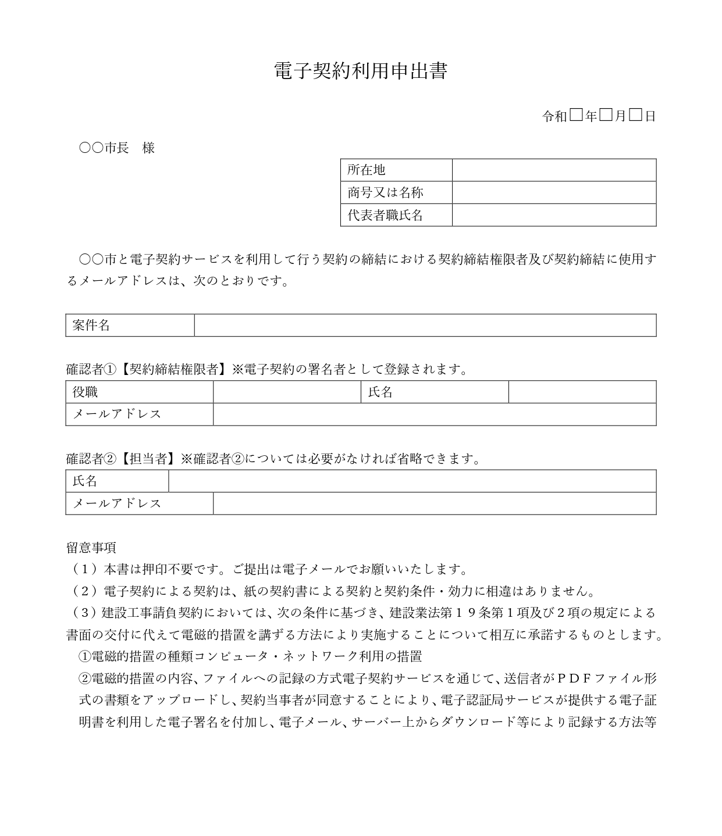
「電子契約同意書兼メールアドレス確認書」について
〇電子契約はメールでのやり取りになるため、事業
者のメールアドレスを確認する必要があります。
〇電子契約を締結する権限のある方のメールアドレ
スを必ず記入してください。
【提出タイミング】
入札参加時にメールにて提出してください。
【提出先】
担当所属宛に提出してください。
サンプル

Slide 13
（２）締結
（１）準備

Slide 14
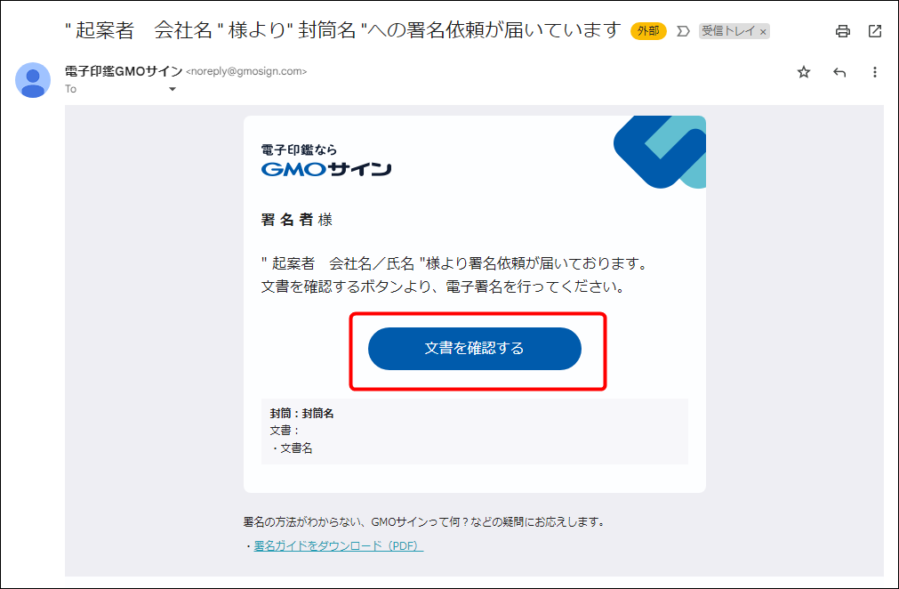
署名の手順
署名依頼メールが届きます
▼メール件名(例)
「斜里町 様より▲▲▲(封筒名)への署名依頼が届いています」
▼メール差出元
「電子印鑑GMOサイン<noreply@gmosign.com>」
操作手順
1
メール内の電子署名URLをクリックします。
2
ブラウザ上に、文書の内容が表示されます。
・あらかじめ設定した事業者のメールアドレス宛に、契約書の確認依頼のメー
ルが届きます。
・メールが届きましたら、URLより速やかにGMOサインにアクセスし、
契約書の内容を確認した上で、署名をしていただきます。

Slide 15
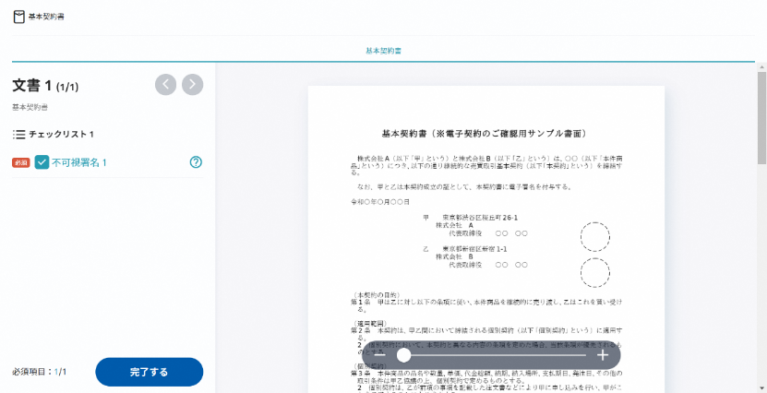
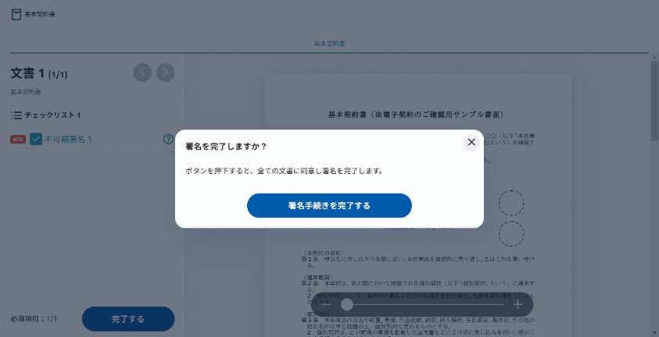
署名の手順
文書を確認します
操作手順
1
文書内容を確認します。
2
内容に問題が無ければ、「完了する」を押します。
2
3
「完了する」をクリックするとメッセージが表示されますので、問題なければ「署名手続きを完了する」をクリックして署名完了です。
3
※事業者の皆さまの作業は③ですべて終了です。
その後、斜里町側へ署名依頼のメールが自動的に送付
されますので、町側の署名をお待ちください。

Slide 16
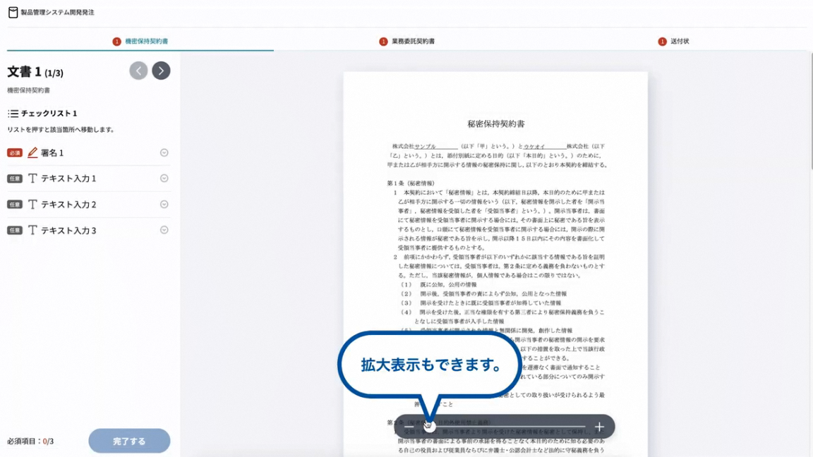
署名の手順
複数の文書がある場合、文書表示枠の上部のタブを
クリックすることで文書を選択することが可能です

Slide 17
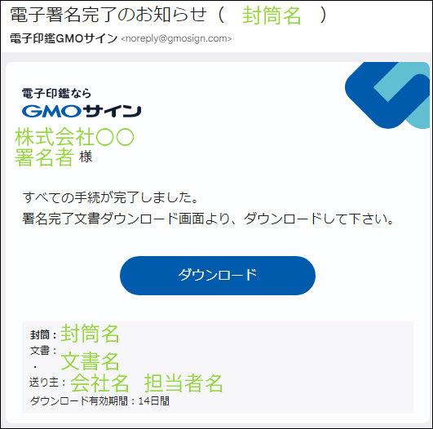
署名の手順 契約締結後
署名済文書のご案内が届きます
双方の署名完了後、
電子署名完了のお知らせがメールで届きます。
▼メール件名
「電子署名完了のお知らせ」
▼メール差出元
「電子印鑑GMOサイン <noreply@gmosign.com>」
メールに記載の「ダウンロード」締結済みの文書を
ダウンロードしてください。

Slide 18
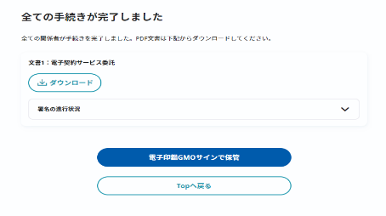
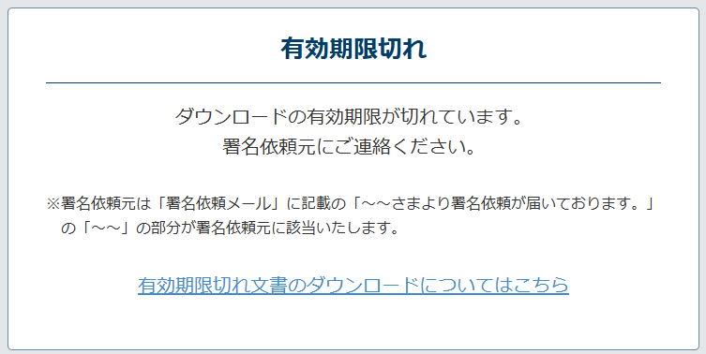
署名の手順 契約締結後
署名済文書のご案内が届きます
1
操作手順
「ダウンロード」をクリックしますと、右のような画面が表示されます。
2
1
2
再度「ダウンロード」をクリックして、電子署名済みの契約書のＰＤＦデータをダウンロードして、保管してください。
3
3
契約書を「ダウンロード」できる期間は、前述の「電子署名完了のお知らせ」のメールが到着してから、２週間です。期限を過ぎるとリンク先には、右のような画面が表示され、ダウンロードができなくなります。必ずダウンロードして保管するようお願いいたします。

Slide 19
電子署名の確認方法

Slide 20
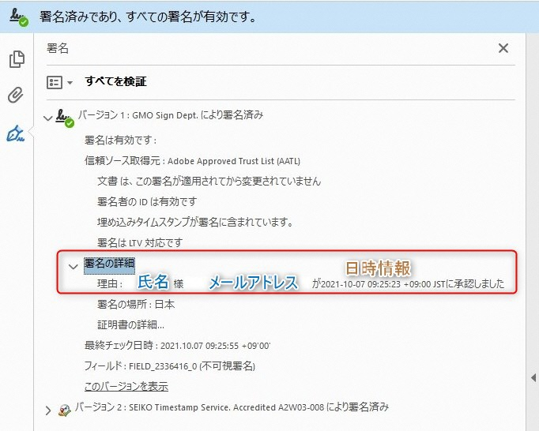
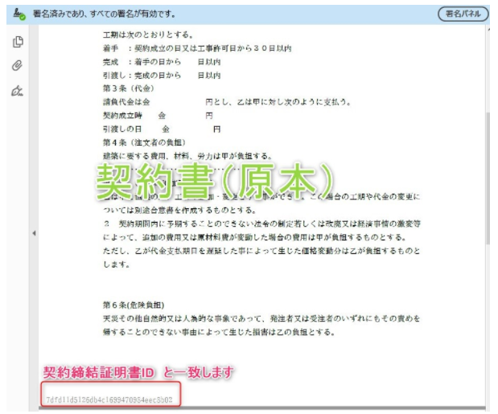
電子署名の確認方法③【ダウンロードしたPDF上で確認】
〇Adobe Acrobat Readerの署名パネルで「電子署名情報」と「タイムスタンプ情報」を確認できます。
Adobe Acrobat Readerの「署名パネル」をクリックして、「署名パネル」を開きます。

Slide 21
困ったときは

Slide 22
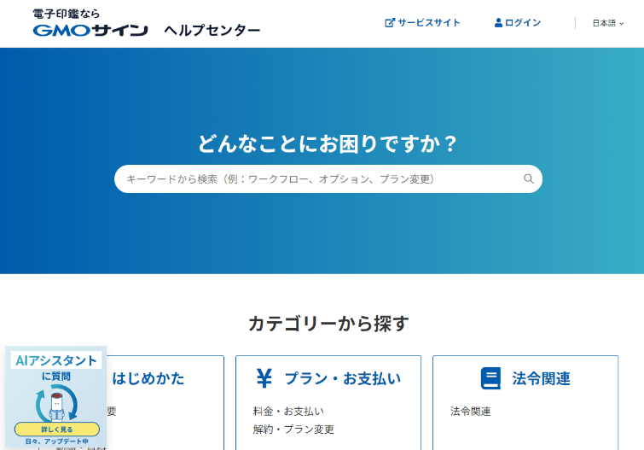
ヘルプセンター
電子契約サービスの機能、操作、不具合等に関する
ご不明な点について
操作方法、よくある質問（エラー・トラブル）などをヘルプセンターに掲載しております。
GMOサインヘルプセンター
https://helpcenter.gmosign.com/hc/ja
よくある質問
送信時のエラー・トラブルはこちら
https://helpcenter.gmosign.com/hc/ja/articles/4402484696729
署名時のエラー・トラブルはこちら
https://helpcenter.gmosign.com/hc/ja/articles/4402610850713

Slide 23
お問合せ
ヘルプセンターで解決しない場合は
お気軽にお問い合わせください
【GMOサインの操作、不具合等に関する質問】
■電子印鑑GMOサイン 運営事務局
・電話番号 03-6415-7444（受付時間 平日10:00-18:00）
・メールアドレス support@cs.gmosign.com
・お問い合わせフォーム https://www.gmosign.com/form/
GMOサイン
検索

